Slide 1
Catch a Cat
途中経過プレゼン
ぎんちゃん

Slide 2
Catch a Cat
途中経過プレゼン
ぎんちゃん

Slide 3
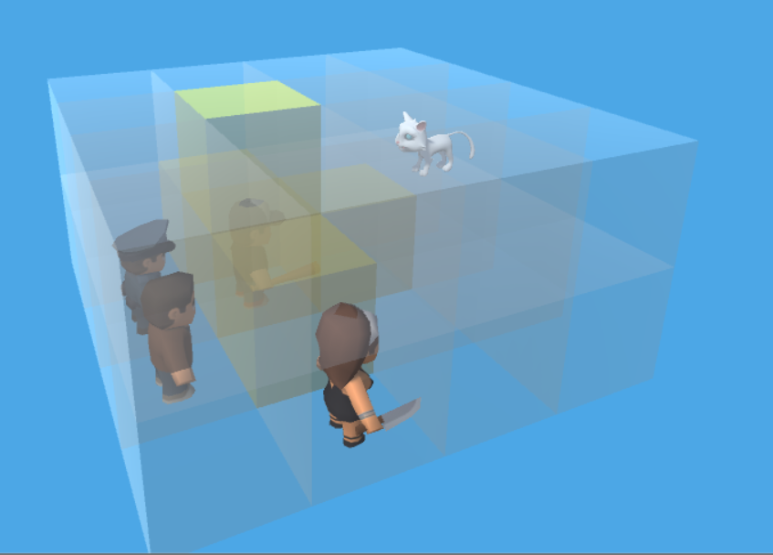
ゲーム概要
花子ちゃんの飼い猫タマが逃げ出した！
友達の太郎、ひろきと警察官の4人で
追いかけろ！
3

Slide 4
ルール
タマと花子達は交互に動く
一回に動けるのは一人だけ
警察は２マス進める
15ターン以内に捕まえたら花子の勝ち

Slide 5
ルール
タマ
憧れ
ペット
警察官
餌付け
花子
兄弟
好き
好き
ライバル
ひろき
たろう

Slide 6
ルール
愛と憎悪の物語
タマ
憧れ
ペット
警察官
餌付け
花子
兄弟
好き
好き
ライバル
ひろき
たろう

Slide 7
技術的な話
移動範囲の探索にstackを使用
3Dでの操作性を上げるためマスの中心を 固定して回転できるように
layerを分けることでキャラクターの
判定を楽にした

Slide 8
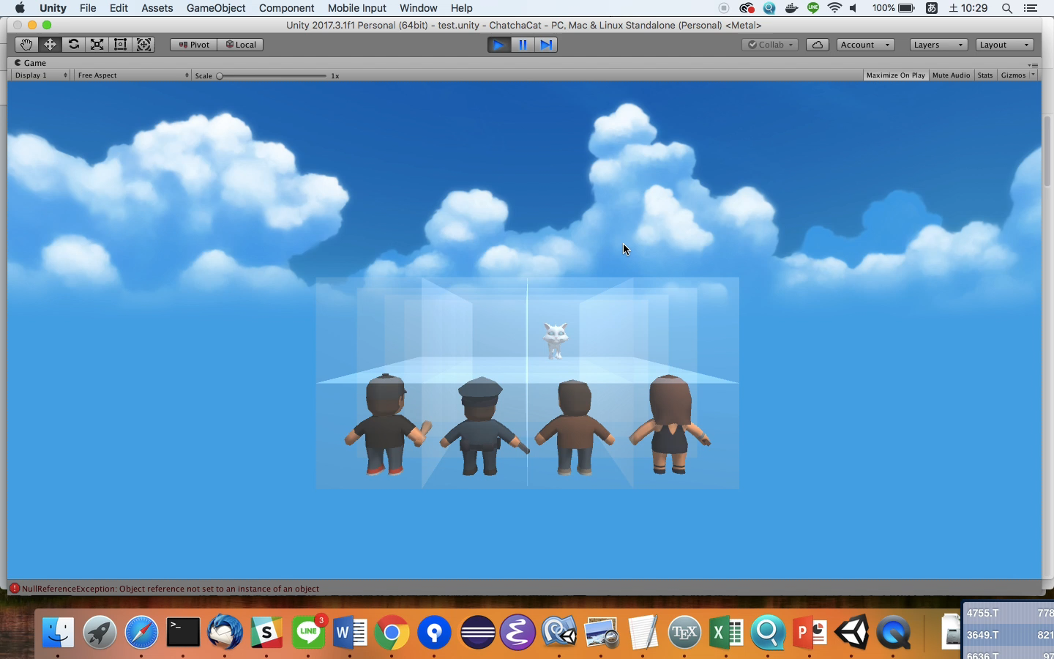
ゲーム画面（開発中）

Slide 9
今後の予定
猫の逃げ方をもう少し賢くする
オープニング、エンディング画面
ルール、フィールドの調整
移動アニメーション
移動のパラメータ

